Slide 1

Integración de Sistemas de Información
ESCUELA SUPERIOR DE INGENIERÍA
Ingeniero en Informática
Víctor Suárez García

Slide 2
Integración de sistemas de información
Introducción
Presentación del problema
Soluciones a este problema (heterogéneas).
Estudado del arte de los ESB
ESBs del mercado
ESB Seleccionado (MULE ESB)
Integración de un Sistema Real Open Source (ISROS).
Aplicaciones a Integrar
Diseño de la aplicación
Implementación
Conclusiones
Referencias

Slide 3
Temporización
Temporización Inicial:
Etapa | Tiempo transcurrido
Búsqueda Información | 4 Meses
Diseño de la aplicación | 2 Meses
Implementación de la aplicación | 6 Meses
Creación de la Memoria | 4 Meses

Slide 4
Introducción
Cada vez se necesita más información.
Las empresas tienen distintas soluciones heterogeneas.
Estas requieren que esta información este sincronizada de forma rápida y sencilla.

Slide 5
Presentación del problema
VENTAS
Almacén
FACTURAS

Slide 6
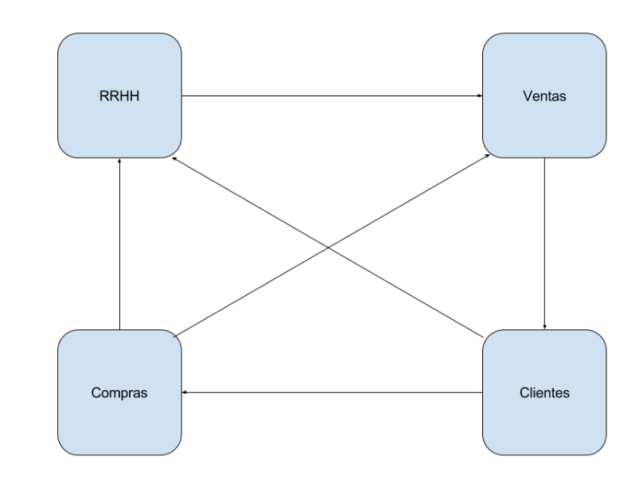
Soluciones al problema (heterogéneas)

Slide 7
Soluciones al problema (heterogéneas)
INTEGRADOR
FACTURA
CLIENTES
ALMACEN
VENTAS

Slide 8
Soluciones al problema
FACTURAS
ALMACEN
BUS (ESB)
COMPRAS
VENTAS

Slide 9
Enterprise Service Bus (ESB)
Un ESB es un software que permite la integración de distintos Sistemas de Información.
Los ESBs permiten la integración gracias a la utilización de distintas herramientas y características que estos poseen.

Slide 10
Enterprise Service Bus (ESB)
Invocación
Enrutamiento
Mediación
Transmision
Coreografía
Procesamiento

Slide 11
Enterprise Service Bus (ESB)
Administración
Gestión de la calidad
Independiente de la implementación

Slide 12
Estado del Arte de los ESB
Para realizar este proyecto se ha realizado un estudio de los distintos ESBs que podemos encontrar en el mercado.
Se ha seleccionado uno de ellos para realizar una implementación real.

Slide 13
ESBs del mercado
Nombre | OPEN ESB
Implementación | Open Source
Descripción | ESB implementado en Java.
Características | Facil de usar Escalable Usa estandares como XML, BPEL
Nombre | JBOSS ESB
Implementación | Open Source
Descripción | ESB creado por REDHAT.
Características | BPMN SOAP y REST Editor Gráfico Soporte JMS.

Slide 14
ESBs del mercado
Nombre | MS Bizztalk
Implementación | Propitario (OpenSource)
Descripción | Permite realizar integraciones usando modelos de negocio.
Características | EAI Automatización BPMN B2B
Nombre | MULE ESB
Implementación | Open Source /Propietario
Descripción | ESB implementado en Java
Características | Creación sencilla SOAP y REST Editor Gráfico Soporte JMS.

Slide 15
ESBs del mercado
Nombre | Apache ServiceMix /Jboss Fuse
Implementación | OpenSource
Descripción | Aplicación contenedora de integraciones que permite utilizar distintas tecnologías de integración
Características | OSGI JBI CAMEL CXF

Slide 16
ESB Seleccionado (MULE ESB)
Mule es una implementación de un ESB realizada en JAVA.
Permite de forma sencilla realizar integraciones.
Tiene una implementación propietaria (15.000$ / año), pero además tiene otra que mantiene la comunidad (Open Source).

Slide 17
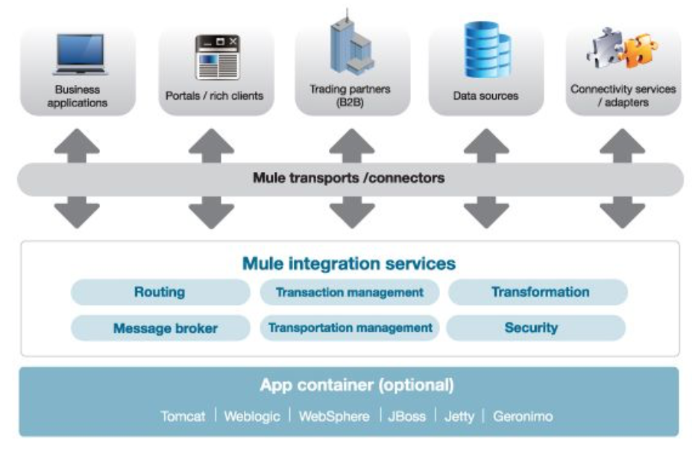
MULE ESB

Slide 18
MULE ESB
Mule ESB
Alojamiento de servicios
Mediación
Enrutado de mensajes
Transformación de datos

Slide 19
MULE ESB
Recepción Mensaje
Procesado del mensaje
Envío del mensaje

Slide 20
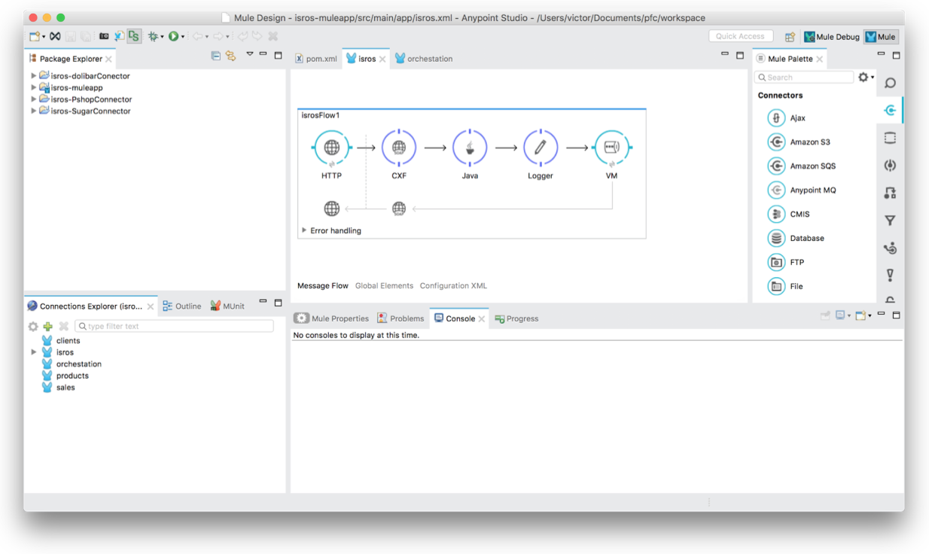
MULE ESB

Slide 21
Integración de Sistema Real Open Source (ISROS)
ISROS; es una implementación de un caso real de integración de sistemas de información, usando solo soluciones Open Source.
Esta implementación se ha liberado bajo la licencia Apache 2.0.

Slide 22
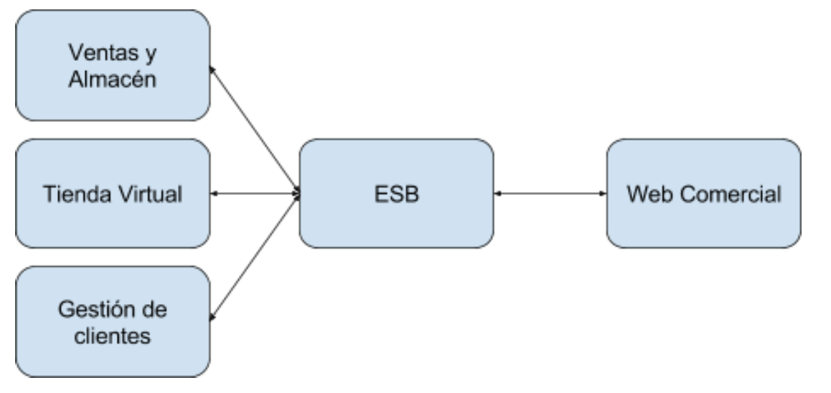
Integración de Sistema Real Open Source (ISROS)

Slide 23
Aplicaciones a Integrar
Nombre | DolibarERP | Prestashop | SugarCRM | Wordpress
Función | Ventas y Almacen | Tienda Virtual | Gestión de Clientes | Web Comercial
Comunicación | SOAP | REST (XML) | SOAP | SOAP

Slide 24
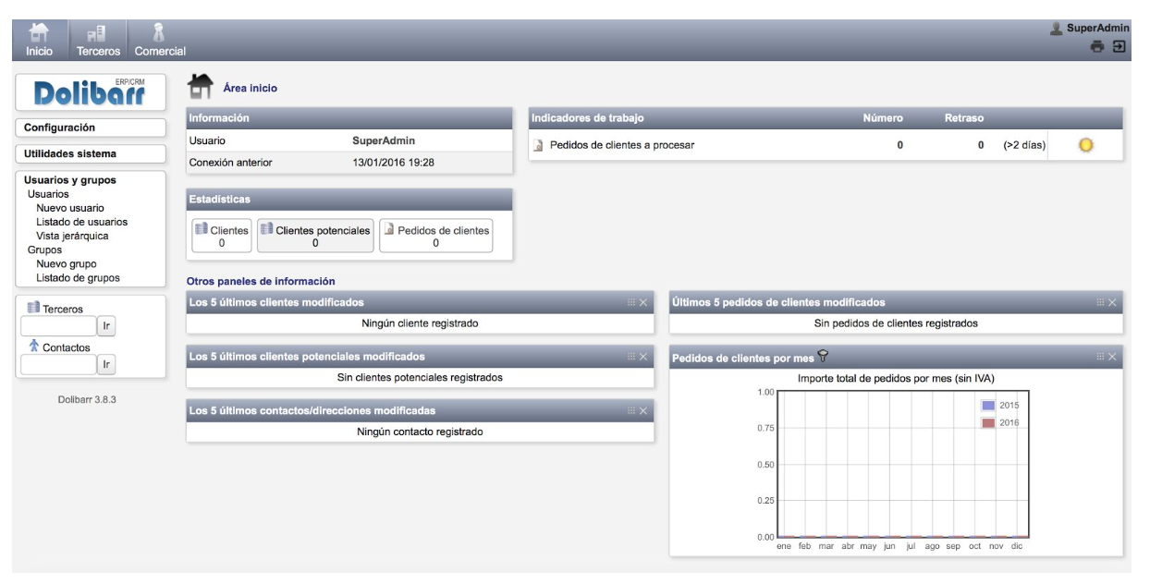
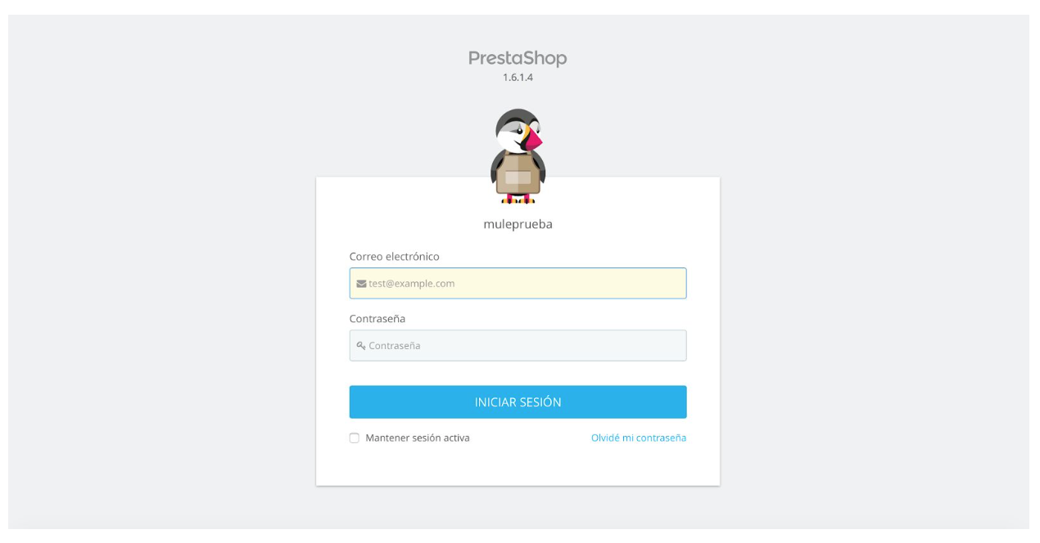
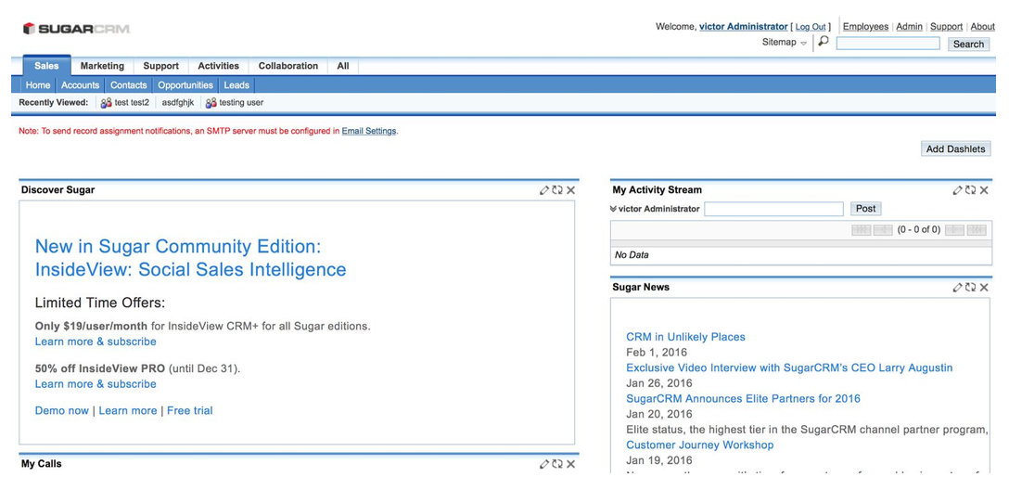
Aplicaciones a Integrar

Slide 25
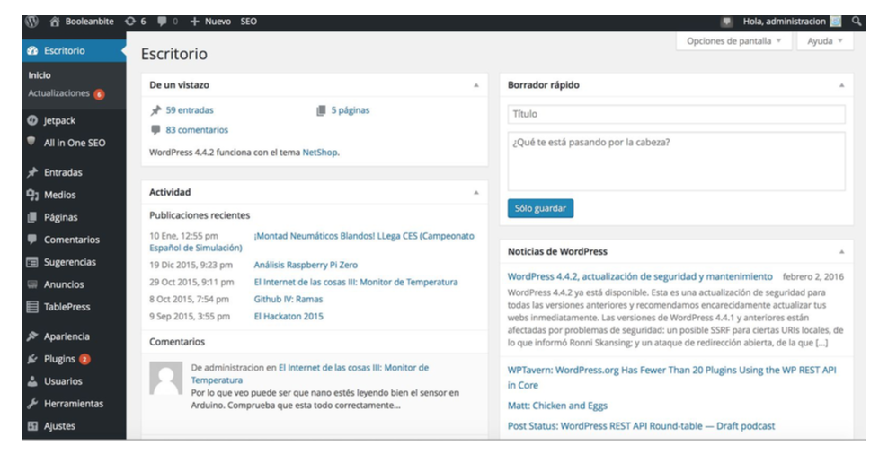
Aplicaciones a Integrar (Wordpress)

Slide 26
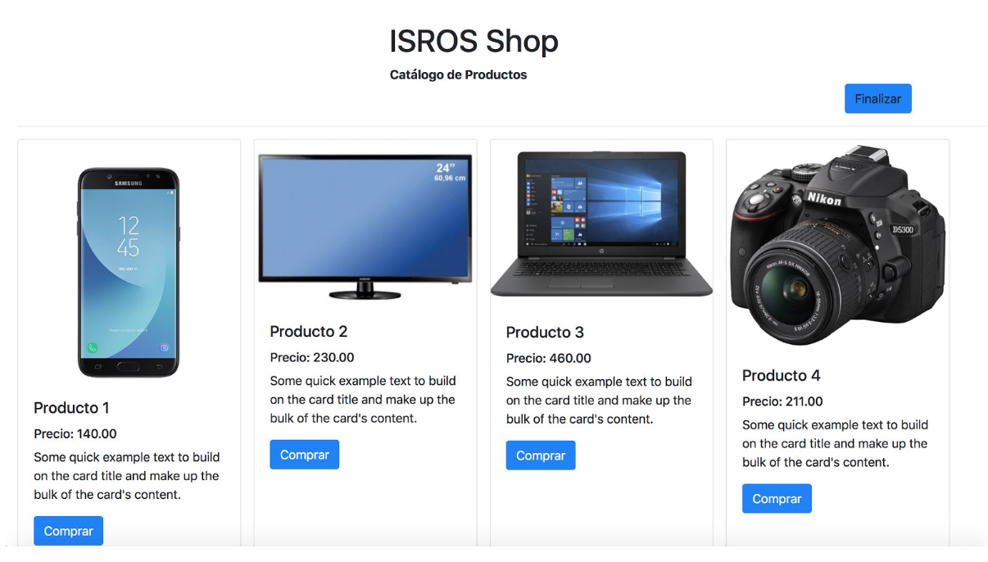
Aplicaciones a Integrar (Wordpress)

Slide 27
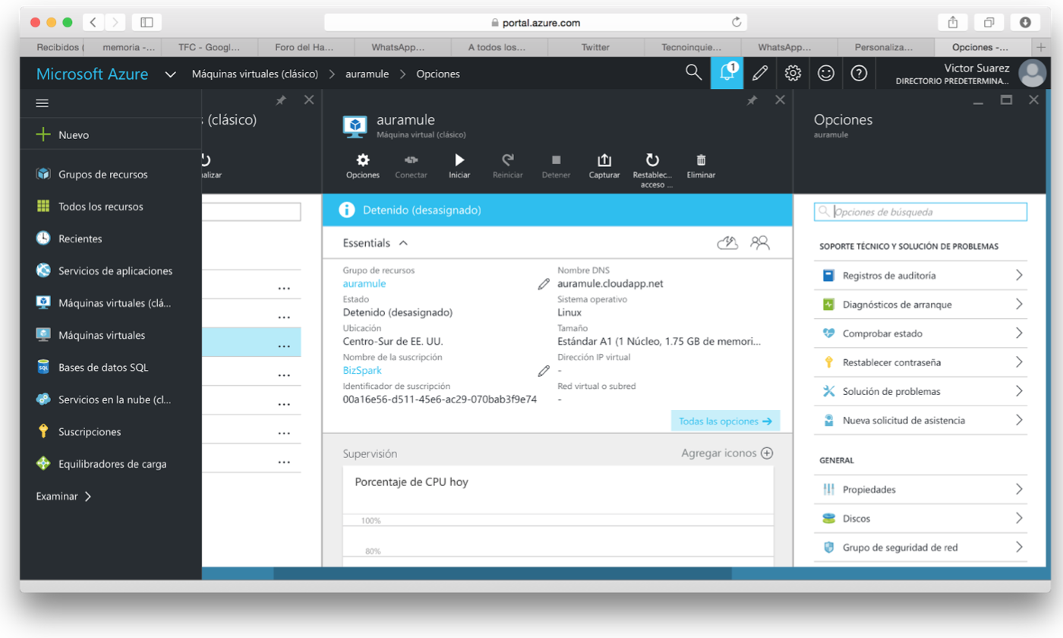
Plataforma en la Nube (Azure)

Slide 28
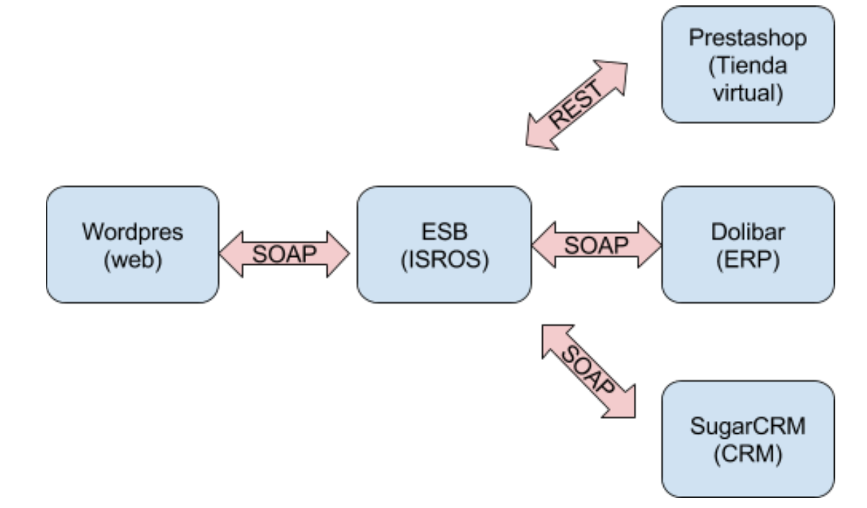
Integración a realizar

Slide 29
Diseño de la aplicación
Casos de Uso
Diseño de flujos usando BPMN

Slide 30
Diseño de la aplicación
Casos de Uso
Diseño de flujos usando BPMN

Slide 31
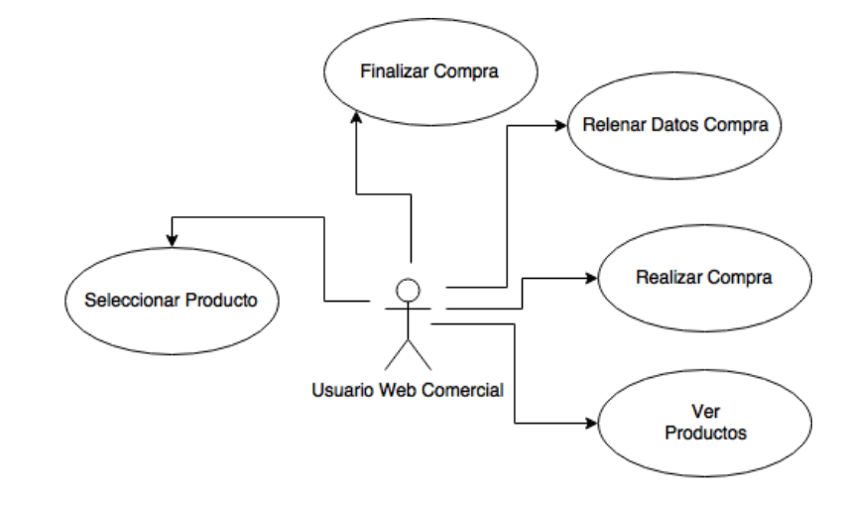
Diseño de la aplicación

Slide 32
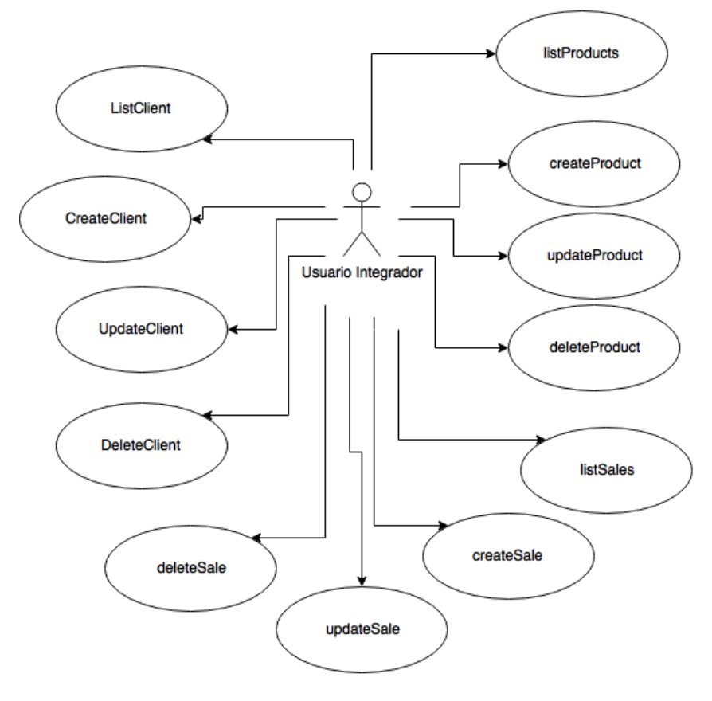
Diseño de la aplicación

Slide 33
Diseño de la aplicación
Casos de Uso
Diseño de flujos usando BPMN

Slide 34
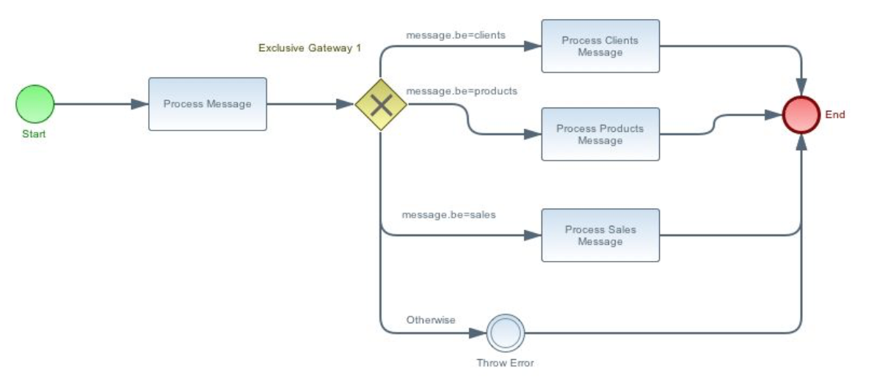
Diseño de la aplicación
Diagrama BPMN Genérico

Slide 35
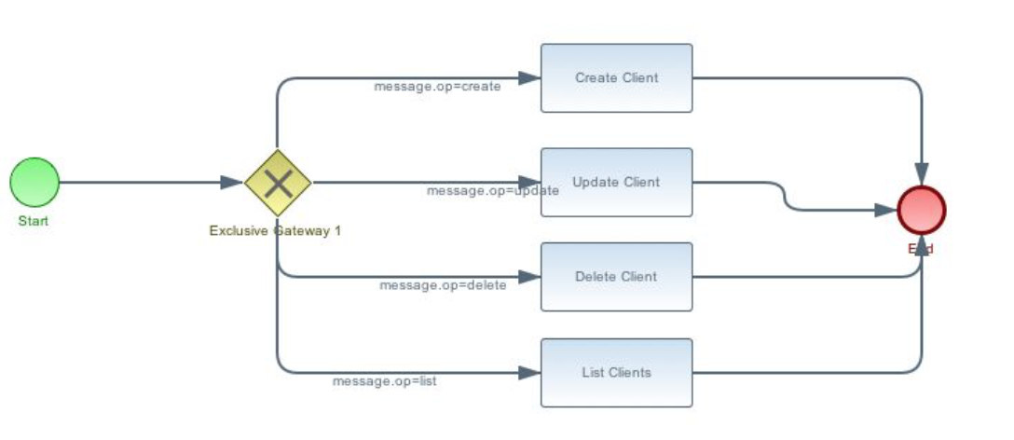
Diseño de la aplicación
Diagrama BPMN Clientes

Slide 36
Implementación
Gestión de la construcción y configuración
Implementación de los flujos
Implementación de las clases

Slide 37
Implementación
Gestión de la construcción y configuración
Implementación de los flujos
Implementación de las clases

Slide 38
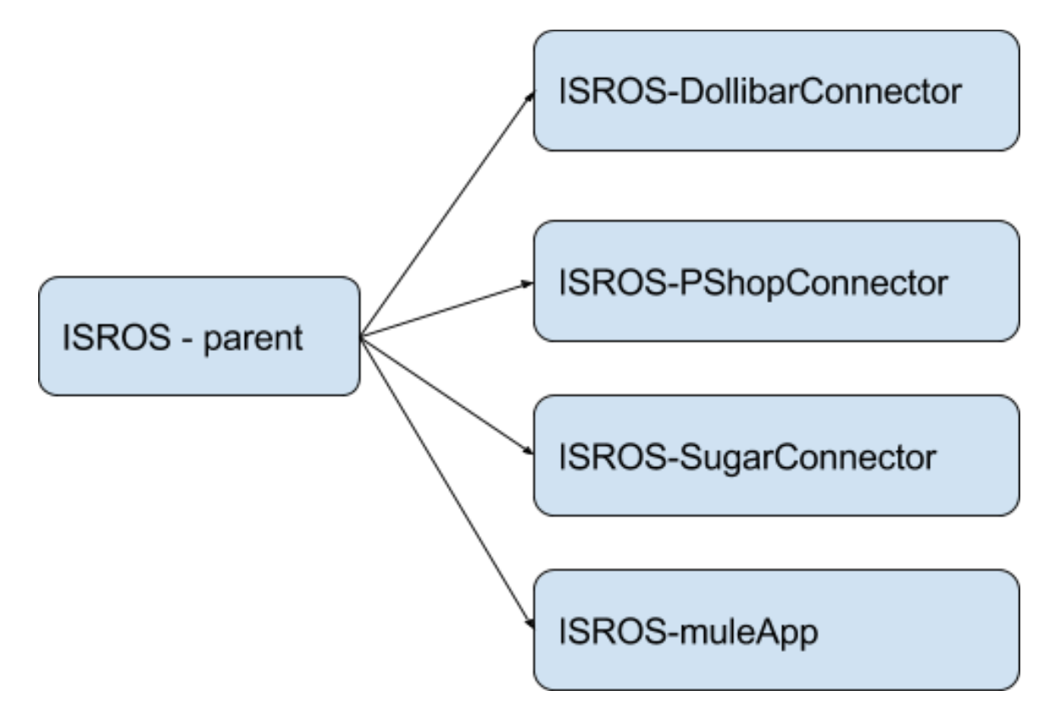
Implementación
Módulos Maven ISROS

Slide 39
Implementación
Gestión de la construcción y configuración
Implementación de los flujos
Implementación de las clases

Slide 40
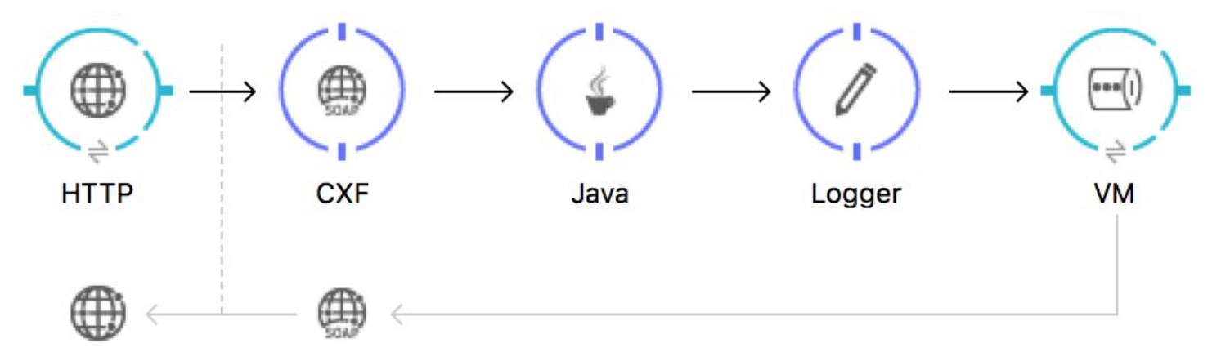
Implementación

Slide 41
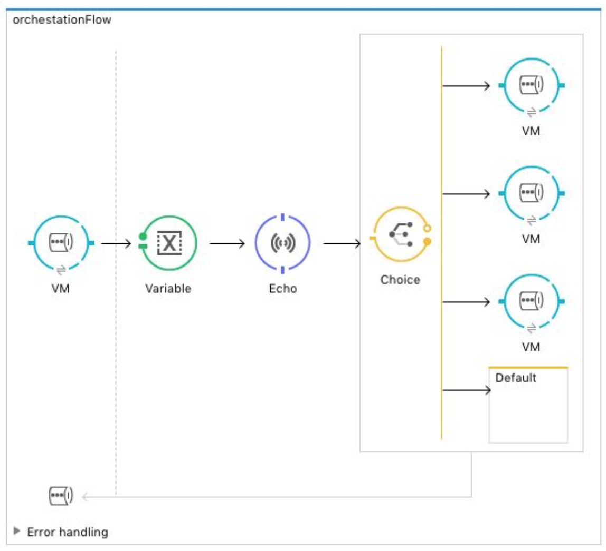
Implementación

Slide 42
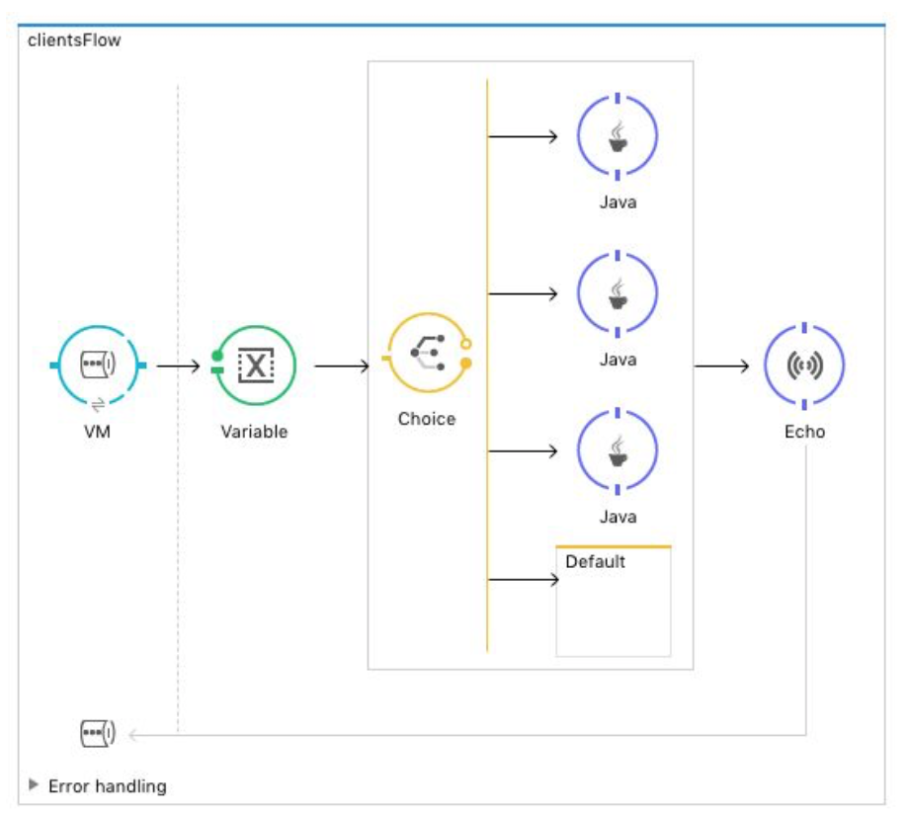
Implementación

Slide 43
Implementación
Gestión de la construcción y configuración
Implementación de los flujos
Implementación de las clases

Slide 44
Implementación
Clases para el Mensaje
Conectores para las aplicaciones
Clases relacionadas con las tareas

Slide 45
Implementación
Clases para el Mensaje
Conectores para las aplicaciones
Clases relacionadas con las tareas

Slide 46
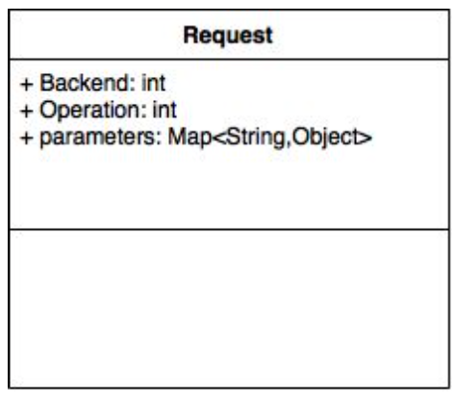
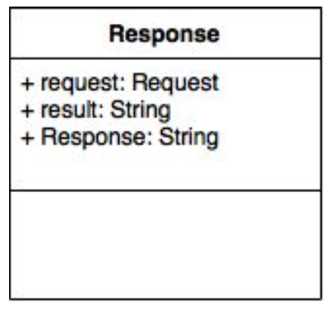
Implementación

Slide 47
Implementación
Clases para el Mensaje
Conectores para las aplicaciones
Clases relacionadas con las tareas

Slide 48
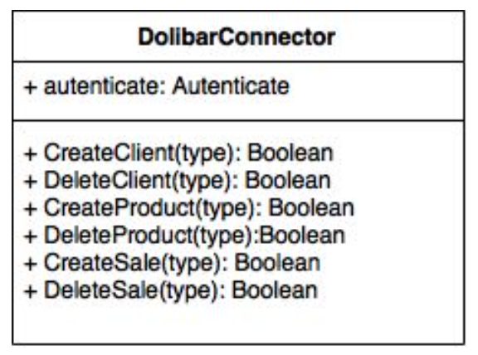
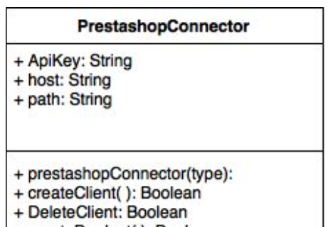
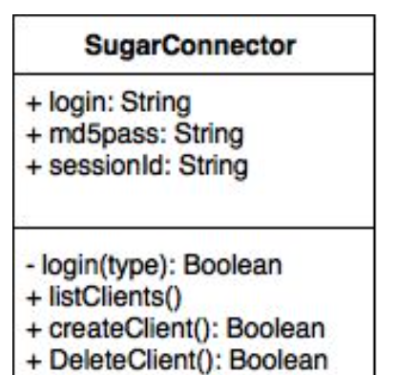
Implementación

Slide 49
Implementación
Clases para el Mensaje
Conectores para las aplicaciones
Clases relacionadas con las tareas

Slide 50
Implementación del tema Wordpress
Pantalla de catálogo
Pantalla de compra
Pantalla de finalización de compra

Slide 51
Implementación del tema Wordpress
Pantalla de catálogo
Pantalla de compra
Pantalla de finalización de compra

Slide 52
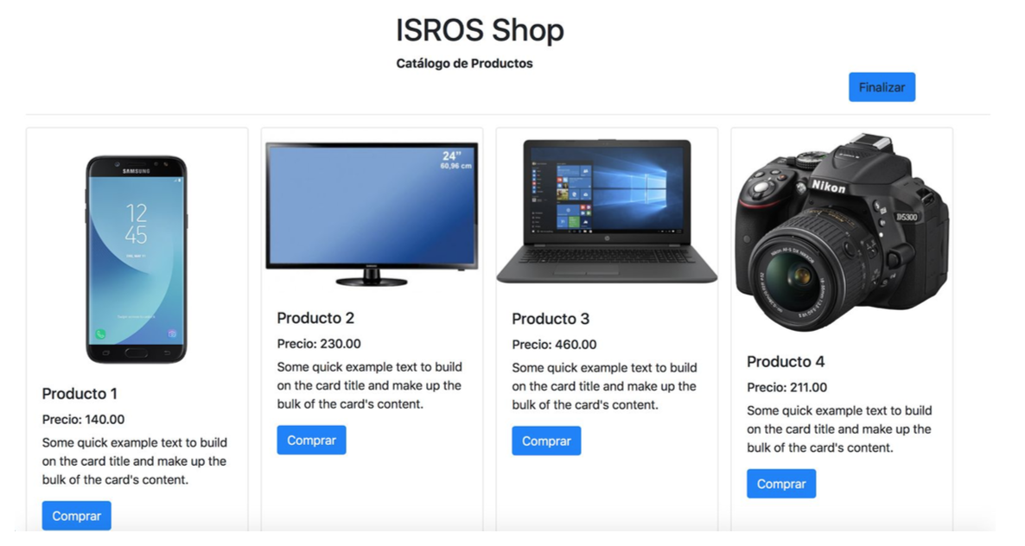
Implementación del tema Wordpress

Slide 53
Implementación del tema Wordpress
Pantalla de catálogo
Pantalla de compra
Pantalla de finalización de compra

Slide 54
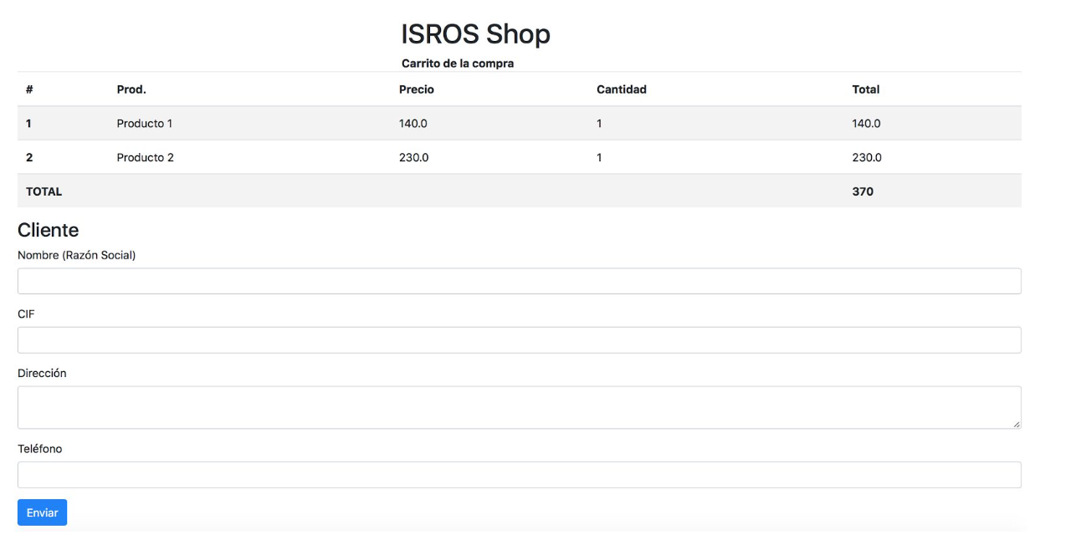
Implementación del tema Wordpress

Slide 55
Implementación del tema Wordpress
Pantalla de catálogo
Pantalla de compra
Pantalla de finalización de compra

Slide 56
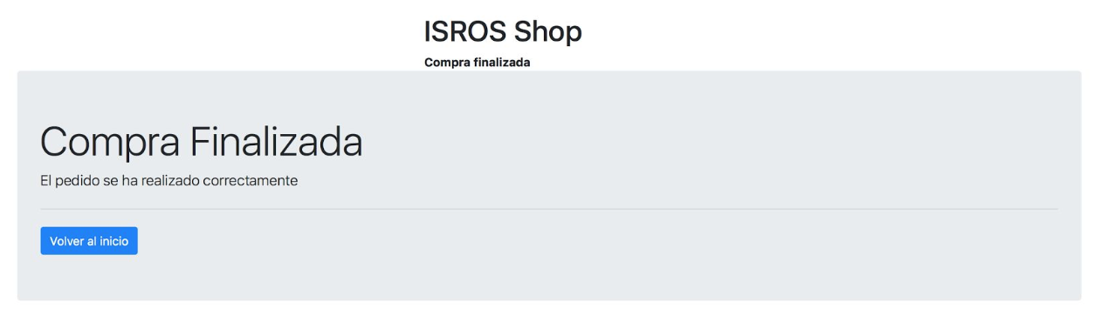
Implementación del tema Wordpress

Slide 57
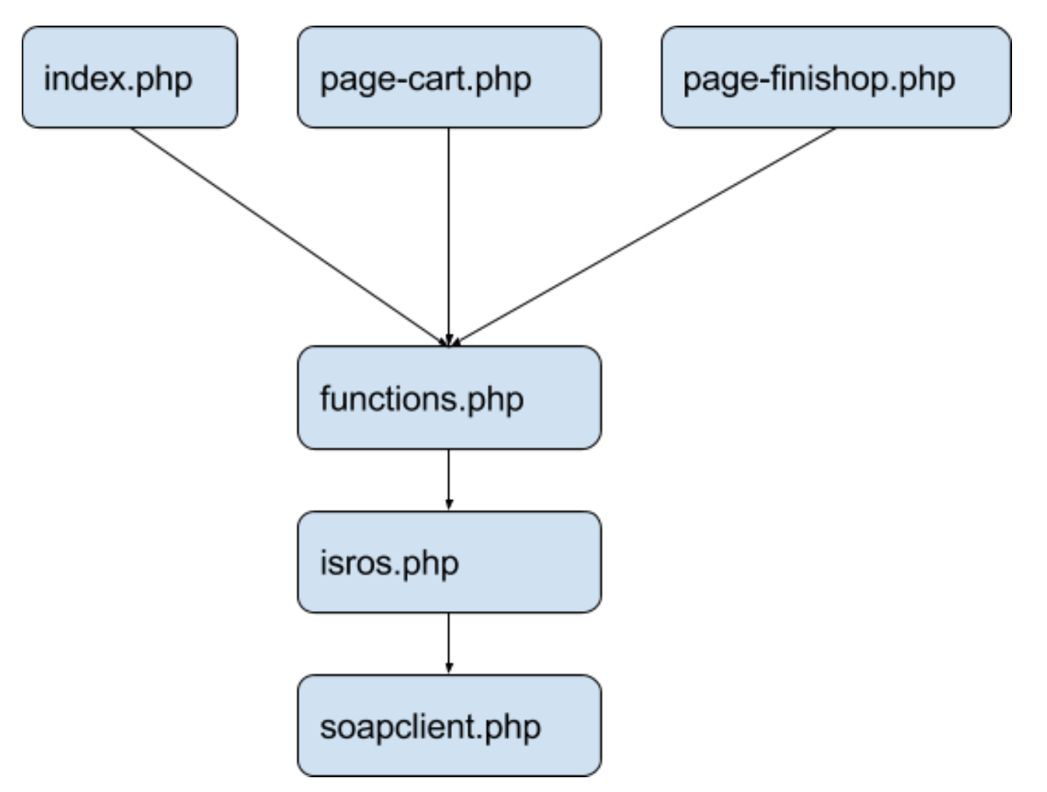
Implementación del tema Wordpress

Slide 58
Conclusiones
Generales
Mejoras del Proyecto

Slide 59
Conclusiones Generales
Aprendizaje de distintas tecnologías para su integración.
Mejora de conocimiento en lenguajes de programación Java y PHP.
Conocimiento sobre notaciones como BPMN o UML.
Contribución a la comunidad de Software Libre.

Slide 60
Conclusiones Generales
Conocimiento de proyectos reales con experiencia propia.

Slide 61

Conclusiones Generales
Proyecto PLATINO:
Proyecto del gobierno de canarias que provee una arquitecura de integración y que provee distintas herramientas para distintas consejerias del gobierno de canarias.

Slide 62
Mejoras del Proyecto
Integrar más aplicaciones.
Balanceador de aplicaciones
Generador de código para ESB

Slide 63
Mejoras del Proyecto
Integrar más aplicaciones.
Balanceador de aplicaciones
Generador de código para ESB

Slide 64
Mejoras del Proyecto
Integrar más aplicaciones.
Balanceador de aplicaciones
Generador de código para ESB

Slide 65
Mejoras del Proyecto
Integrar más aplicaciones.
Balanceador de aplicaciones
Generador de código para ESB

Slide 66
Mejoras del Proyecto
Integrar más aplicaciones.
Balanceador de aplicaciones
Generador de código para ESB

Slide 67
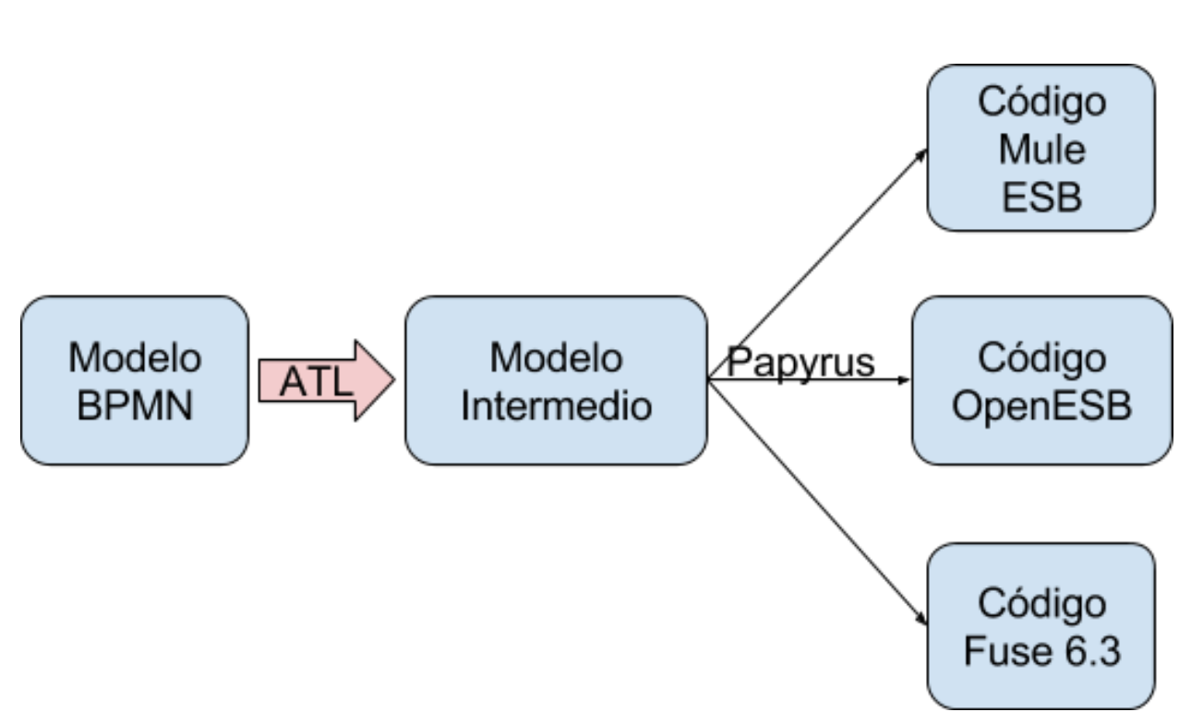
Mejoras del Proyecto
Generador de código para ESB

Slide 68
Referencias
➢ [1] Open Source ESB in Action. [Rademakers, Tijs; Dirksen, Jos, 2009]
➢ [2] Business process driven SOA using BPMN and BPEL [Juric, Matjaz B; Pant, Kapil,
2008].
➢ [3] Mule in Action [Dossot, David; D'Emic, John; Romero, Victor, 2014]
➢ [4] Building on SugarCRM. [Mertic, John, 2011]
➢ [5] PrestaShop module development : develop and customize powerful modules for
PrestaShop 1.5 and 1.6 [Serny, Fabien, 2014]
➢ [6] Introducing Windows Azure. [Tulloch, Mitch, 2013].
➢ [7] SOA With Java 2nd Edition. [Erl, Thomas, 2014].
➢ [8] Mule Cookbook. [ A Samad; Z. Laliwala; A. Desai; Dr. Zakir Altafhusein; U. Vyas,
2013].
➢ [9] Instant Apache Service Mix How-To. [Henryk Konsek,2013].
➢ [10] JAVA EE 6 with NetBeans. [David R. Heffel nger, 2011].
➢ [11] Learn to Create WordPress Themes by Building 5 Projects.[ Eduonix Learning
Solutions, 2017]

Slide 69
Referencias Web
➢ [12] Documentación Oficial de Prestashop (Octubre 2015) : http://doc.prestashop.com/
➢ [13] Documentación Oficial de DolibarERP (Octubre 2015) : https://wiki.dolibarr.org/
➢ [14] Documentación Oficial de SugarCRM (Octubre 2015) :
http://support.sugarcrm.com/Documentation/index.html
➢ [15] Documentación Oficial Wordpress (Octubre 2015): https://codex.wordpress.org
➢ [16] Apache Web Server (Octubre 2015) : https://httpd.apache.org/docs/
➢ [17] Mysql (Octubre 2015) : https://dev.mysql.com/doc/
➢ [18] Microsoft Azure Documentación (Octubre 2015):
https://docs.microsoft.com/es-es/azure/
➢ [19] Documentación Oficial Mule ESB (Marzo 2016) : https://docs.mulesoft.com
➢ [20] Jax-WS (Marzo 2016) :
https://docs.oracle.com/javase/7/docs/technotes/guides/xml/jax-ws/
➢ [21] Proyecto Platino (Marzo 2016): http://www.gobiernodecanarias.org/platino/
➢ [22] Página de Microsoft Biztalk (Marzo 2016):
https://www.microsoft.com/es-es/cloud-platform/biztalk
➢ [23] Página oficial de NuSoap (Noviembre 2017): https://sourceforge.net/projects/nusoap/
➢ [24] Apache Maven (Noviembre 2017) : https://maven.apache.org
➢ [25] Apache-codegen (Noviembre 2017):
http://cxf.apache.org/docs/maven-cxf-codegen-plugin-wsdl-to-java.html
➢ [26] Repositorio del proyecto en Github (Febrero 2018):
https://github.com/zerasul/isros

